Slide 1
VeloCity
Даниел Димитров 62121
Иван Чучулски 62167

Slide 2
Предназначение на системата
Система за наемане на електрически велосипеди в рамките на града
Основна цел на системата е потребителите да могат да намират най-близките свободни велосипеди чрез мобилно приложение
По този начин целим да намалим вредните емисии, трафика в пиковите часове и да стимулираме повече физическа активност

Slide 3
Архитектурни драйвери
Функционални изисквания
Поддръжка на няколко вида потребители - наематели, администратори, наблюдатели, техници
Управление на конфигурационни параметри на системата - време за използване на велосипед, минимален процент на батерия при наемане на велосипед
Интеграция с онлайн услуги за географски карти
Качествени изисквания
защитеност на личните данни на клиентите
използваемост - гъвкави начини за заплащане (купоните за хляб също важат)
безопасност - наличие на модул за самодиагностика на велосипедите, който при откриване на повреда изпраща сигнал към екипите по техническа поддръжка
производителност - при настъпване на инцидент системата трябва да сигнализират службите за спешна медицинска помощ

Slide 4
Архитектурни тактики
Тактики за изправност
Heartbeat, Keepalive - за сензорите в модула Bicycle и в Server за Scheduler-а
Активен излишък - наличие на множество копия на модула Server
Резервни изчислителни мощности за Computation за справяне с натоварванията в пиковите часове
Тактики за производителност
Паралелна обработка и високопроизводителни алгоритми в Computation
Арбитраж на ресурсите - Scheduler в Server-а
Тактики за сигурност
Authentication - проверяване на самоличността на потребителите
Authorisation - предоставяне на достъп само до определена информация за конкретния тип потребител

Slide 5
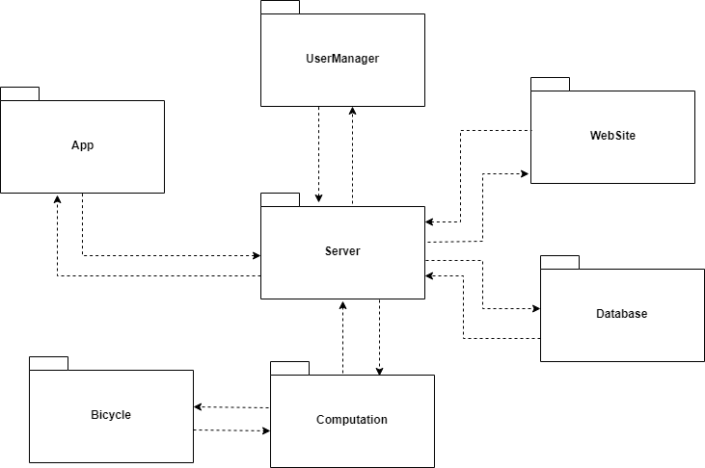
Общ вид на декомпозицията на модулите

Slide 6
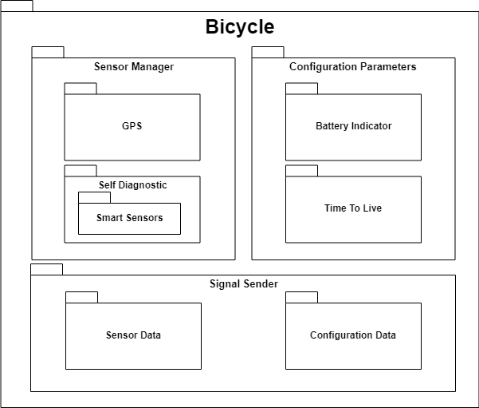

Slide 7
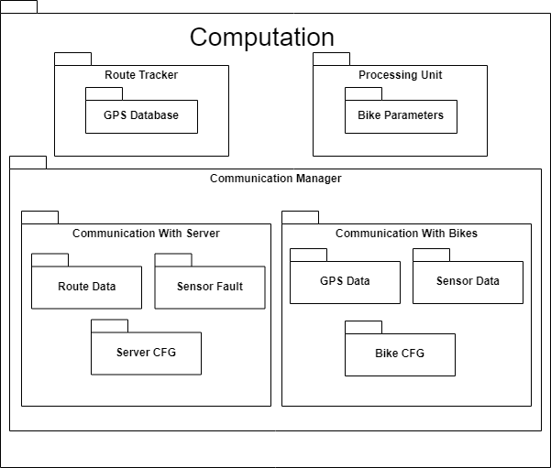

Slide 8
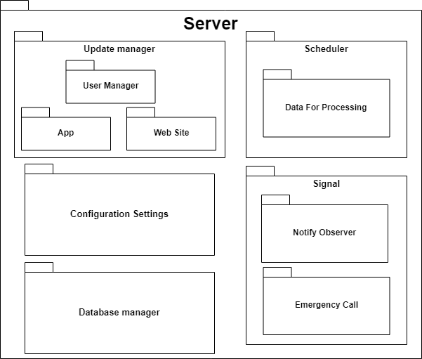

Slide 9
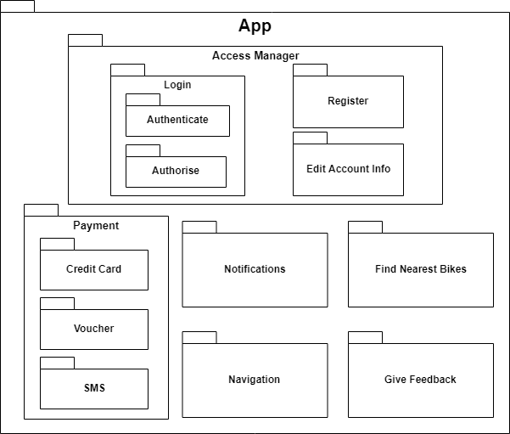

Slide 10
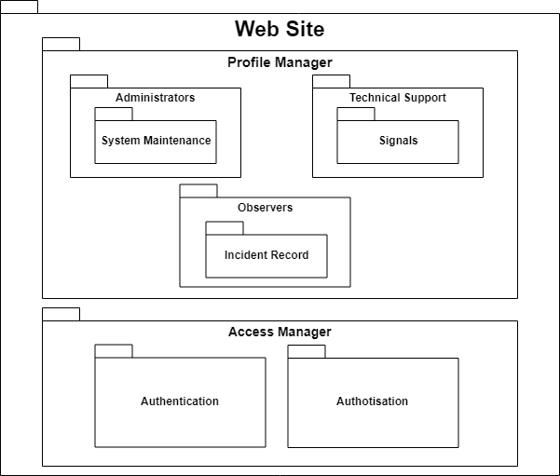

Slide 11
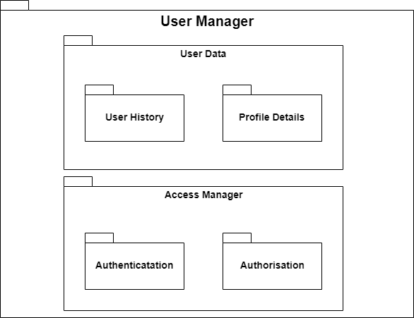

Slide 12
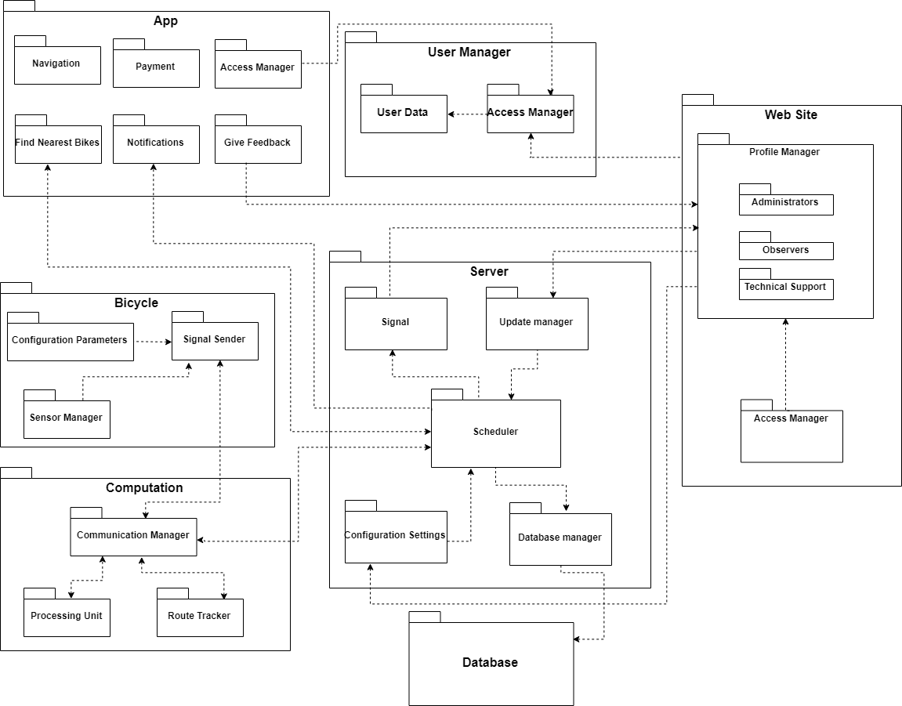

Slide 13
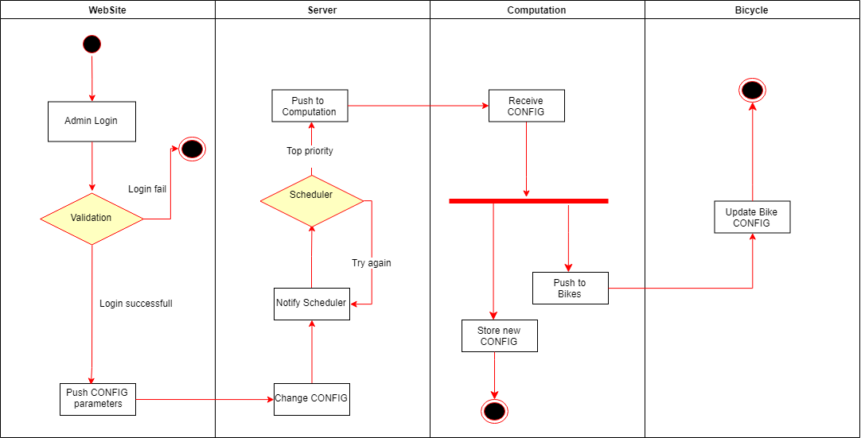
Задаване на конфигурационните параметри на системата

Slide 14
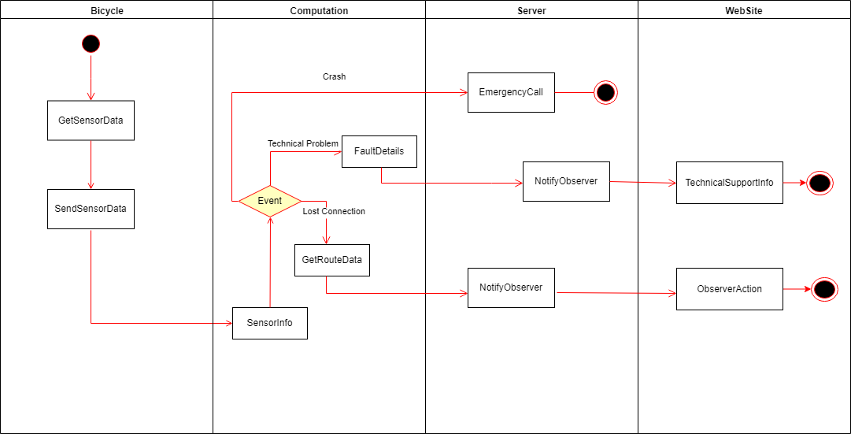
Действия при извънредни ситуации

Slide 15
Благодарим Ви за вниманието!

